Slide 1
Mock接口框架

Slide 2
Mock介绍
mock用来模拟接口，这里mock用的是moco框架，moco框架是github上的一个开源项目，可模拟http,https,Socket协议。http://repo1.maven.org/maven2/com/github/dreamhead/moco-runner
https://github.com/dreamhead/moco

Slide 3
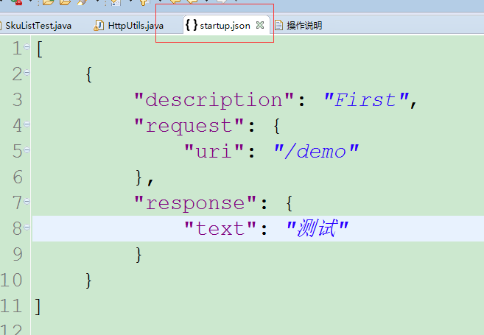
moco的启动及第一个demo
java -jar moco-runner-1.0.0-standalone.jar http -p 9999 -c startup.json

Slide 4
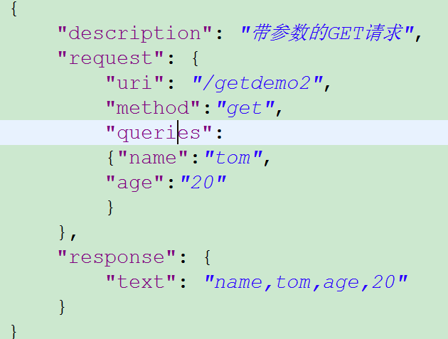
带参数的get方法实现

Slide 5
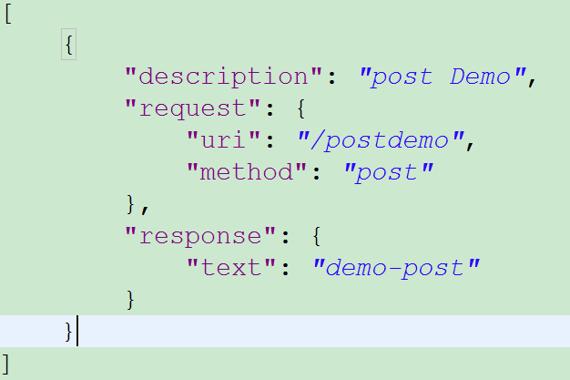
在moco中配置post请求

Slide 6
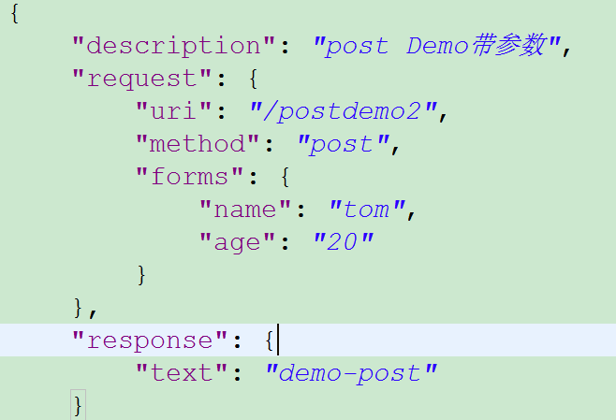
带参数的post方法实现

Slide 7
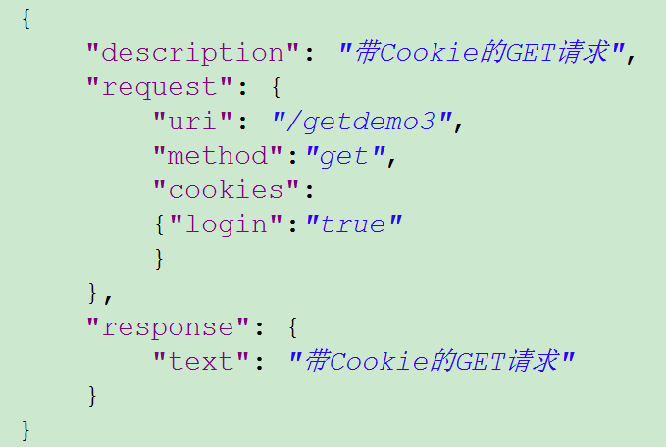
带cookies信息的get请求

Slide 8
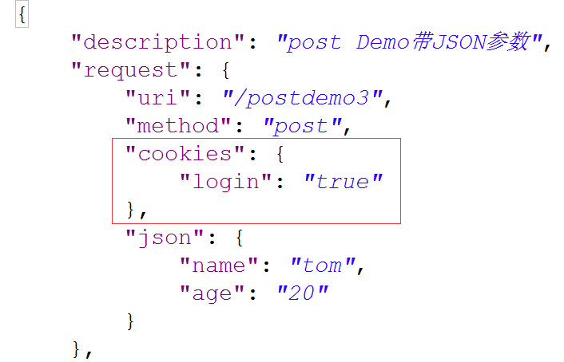
带cookies信息post请求

Slide 9
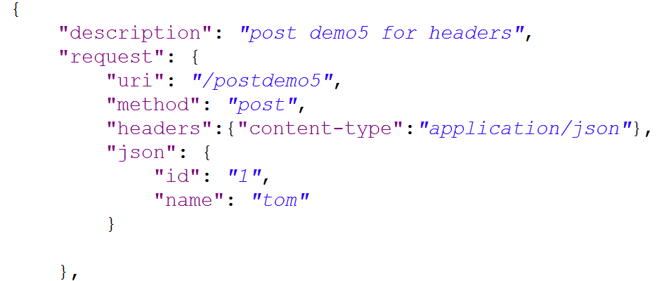
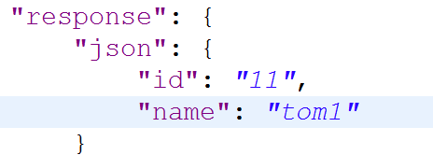
带有headers信息的mock请求

Slide 10
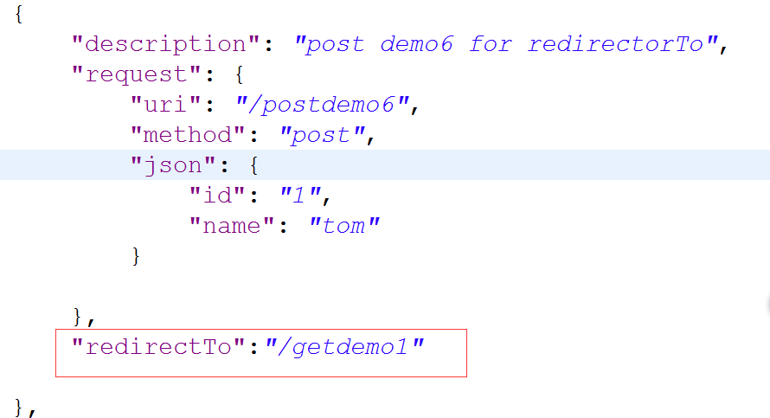
实现请求重定向

